Slide 1



Workshop de
Desenvolvimento de Liderança
Dias 01 e 02 de Setembro 2025

Slide 2
Conteúdo dia 1
Propósito do workshop (2 encontros)
Check in e Expectativas
Acordos de convivência
O que é Liderança
Habilidades do Líder
Liderança: de si, do outro, de gestores, organizações (pipeline de liderança - Ram Charam)
Liderança Situacional (Blanchard)
Estilos de Liderança (Goleman ver downlads)
Perguntas & Respostas
Check out

Slide 3
Promover o desenvolvimento das Lideranças da Metaltex;
Fornecer ferramentas para uma gestão efetiva das equipes;
Levantar reflexões sobre novas formas de trabalhar, e com isso melhorar desempenho próprio e das equipes;
Aumentar a integração entre as áreas, e visão do todo, através das lideranças;
Melhorar a comunicação em todos os níveis;
Alinhar expectativas, sobre o que é esperado de cada um de agora em diante, pós alinhamento sobre o papel do Líder.
PROPÓSITO DO WORKSHOP
Notes:
Tomar nota no flip

Slide 4

O que é Liderança
Notes:
O que é liderança para você? "Em uma palavra, o que é ser um bom líder?“
Quem são os lideres que vem à cabeça de vocês e por que?

Slide 5
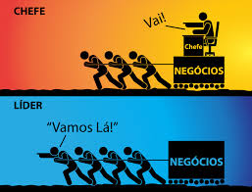
Diferença entre “chefe” e líder
Quem você quer ser?
Notes:
Liderar é ser responsável por mudar o rumo das coisas nas organizações, dar diretivas, acompanhar, influenciar

Slide 6
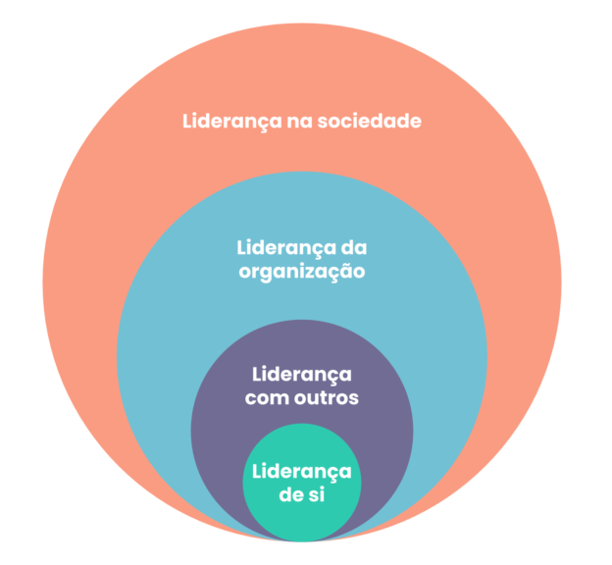
Esferas da Liderança
Competência política/relacional
Referência em seu meio/Influência
Visão do todo
Visão estratégica/Inovação
Capacidade de influenciar, ensinar/orientar/desafiar/delegar
Autoconhecimento, senso crítico
Aprendizado do trabalho atual
Notes:
Tomar nota no flip

Slide 7
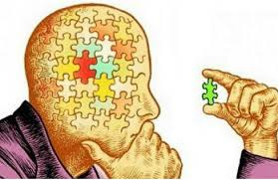
Atividade de Autoconhecimento
SWOT
Pessoal
Strengths/Forças
Wicknesses/Fraquezas
Opportunities/Oportunidades
Threats/Ameaças
Notes:
Tomar nota no flip

Slide 8
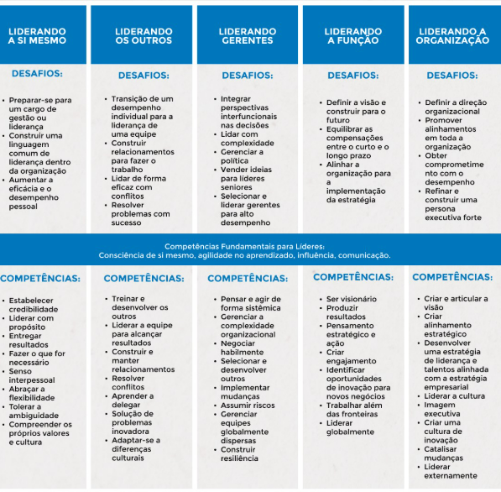
Pipeline de Liderança
Fonte: Pipeline da Liderança - Ram Charan/joão Furlan (vide anexo I)
Notes:
Tomar nota no flip

Slide 9
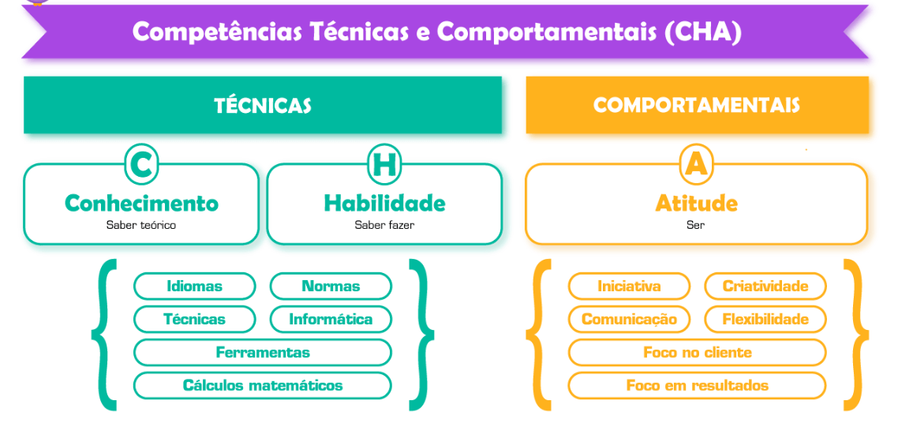
Competências da Liderança
Formação acadêmica
Cursos extracurriculares
Idiomas
Tecnologia
Conhecimentos gerais
Gestão de negócios
Liderança
Trabalho em equipe
Equilíbrio emocional
Criatividade
Comunicação (fala/escuta)
Acolhimento
Empatia
Ética
Honestidade
Compaixão
Positividade
Dedicação

Slide 10
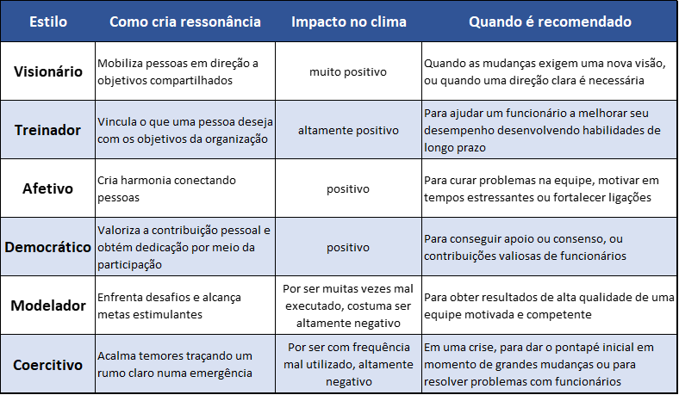
Os seis estilos de Liderança
Fonte: adaptado de Goleman, Boyatzis e McKee (2018, p.66-82).
Se mal utilizado, pode ter impacto negativo
Quer ser visto como referência
Se mal utilizado, pode ter impacto negativo
Autoritário

Slide 11
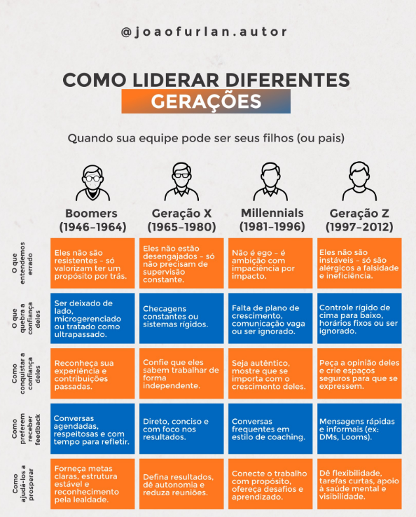

Slide 12
Liderança Situacional
  "Não existe um único estilo de liderança melhor. O estilo eficaz é aquele que se adapta ao nível de desenvolvimento do liderado na execução de uma tarefa específica."
(Blanchard et al)

Slide 13
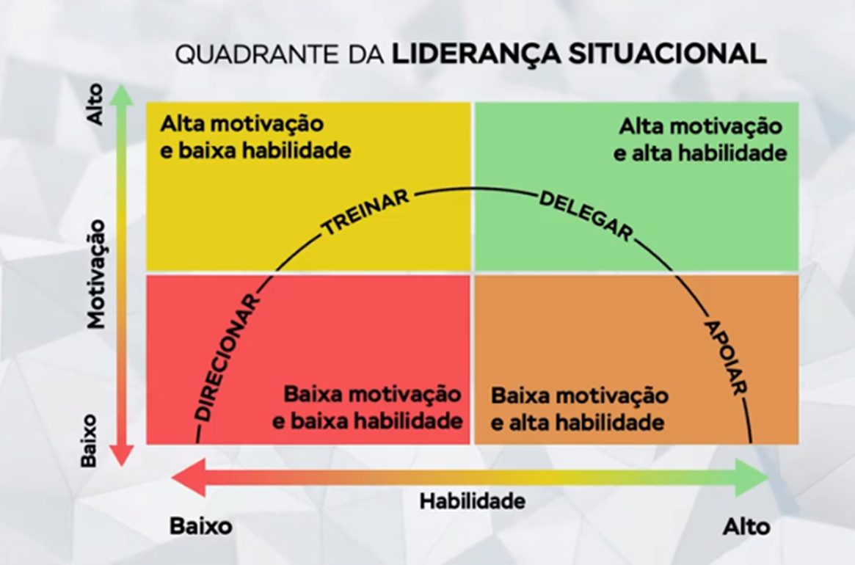
(Blanchard et al)
Notes:
Tomar nota no flip

Slide 14
Reforçando as quarto atitudes da Liderança Situacional
Apoio
Liderado confortável no desempenho do trabalho, mas ainda necessita supervisão
Delegação
Liderado competente no trabalho, domina o que faz, toma decisões, assume a responsabilidade pelo que faz.
Direção
Liderado ainda está apreendendo, inseguro, não competente
Orientação
Liderado ainda não está totalmente confiante em suas habilidades
Obs: a cada nova função/tarefa, o ciclo se repete

Slide 15
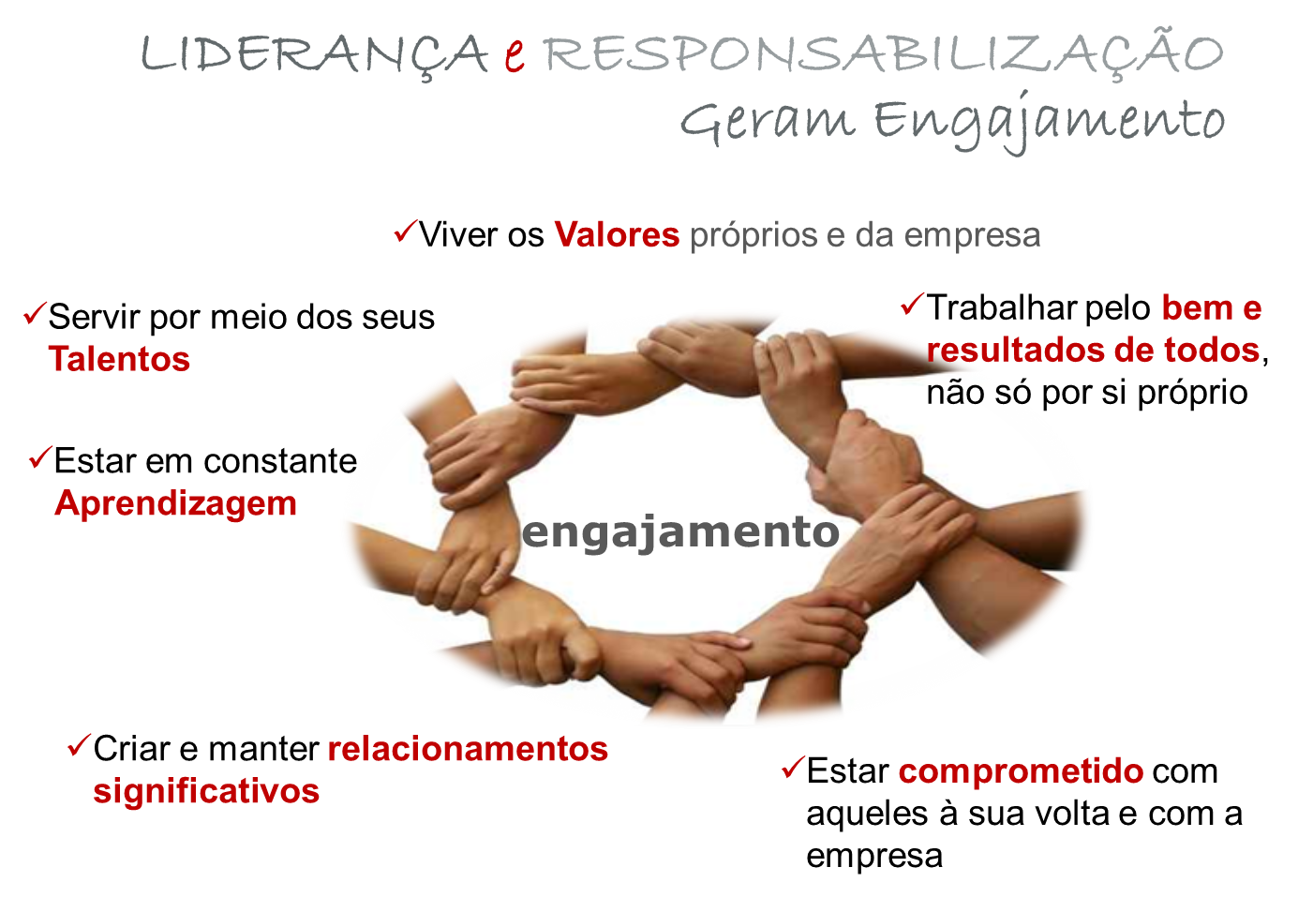
Impacto da Liderança

Slide 16
Benefícios da Liderança exercida de forma eficaz
Ambiente mais colaborativo
Maior incentivo ao desenvolvimento profissional
Colaboradores se sentem mais valorizados
Aumento da produtividade
Redução de turnover
e maior retenção de conhecimento
Superação de metas

Slide 17
Atividade de autorreflexão
Com base em tudo que foi aprendido, reflita e escreva sobre:
O que faço e devo continuar fazendo:
O que faço e devo deixar de fazer:
O que NÃO faço, e devo começar a fazer?
Notes:
Tomar nota no flip

Slide 18
Conteúdo dia 2
Check in
Relembrar os acordos de convivência
Reforçar os aprendizados do dia anterior
Conunicação eficaz e não violenta
Feedback como ferramenta de desenvolvimento da equipe
Perguntas & Respostas
Check out

Slide 19

Comunicação
Comunicar
é trocar
Do latim “communicare”:
comunicação significa
pôr em comum, conviver.
É transferir e compreender
os significados
(Kotler e Armstrong, 2003; Rodman 2007)
Notes:
Verbal, não verbal, escrito, pelas ferramentas de tecnologia, presencialmente....

Slide 20

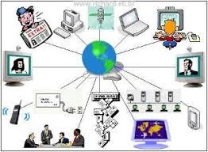
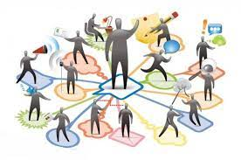
Como as pessoas, em geral, se comunicam?
Notes:
Verbal, não verbal, escrito, pelas ferramentas de tecnologia, presencialmen – em %te.... Perguntar qual é mais efetiva? Palavras, voz/entonação ou não verbal (exº linguagem do corpo)

Slide 21
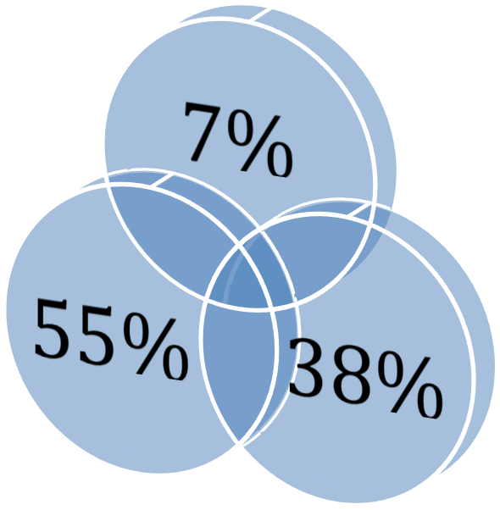
Formas de Comunicação
PALAVRAS
NÃO VERBAL
VOZ E ENTONAÇÃO
“Um gesto vale mais que
mil palavras...”
White e Demarias,2004; Pease, 2007

Slide 22

Comunicação Não Verbal
Expressão
Facial
Postura
Olhar
Gestos

Slide 23
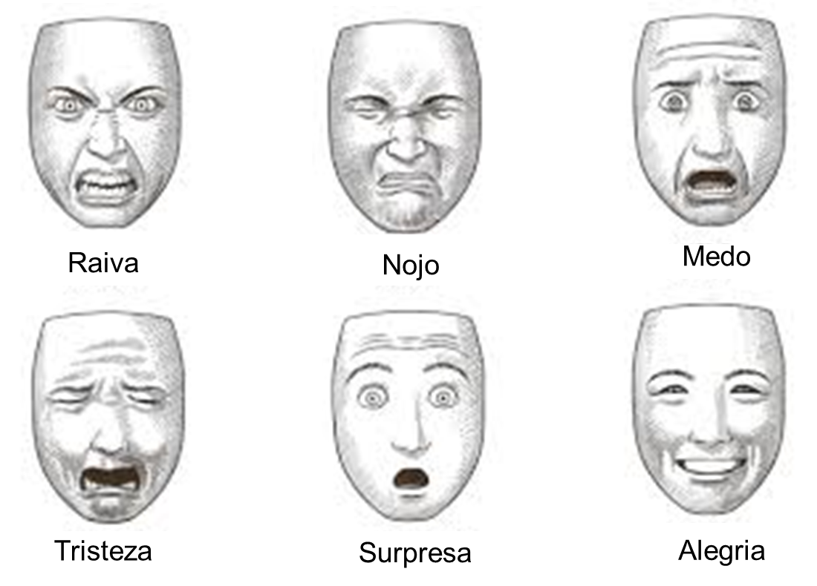
Comunicação na Expressão Facial

Slide 24

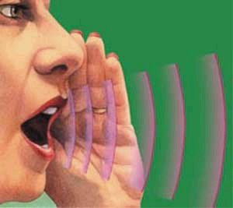
Comunicação Verbal
Dicção
Entonação
Ênfase
Projeção Vocal
Encantamento na Fala
Voz

Slide 25
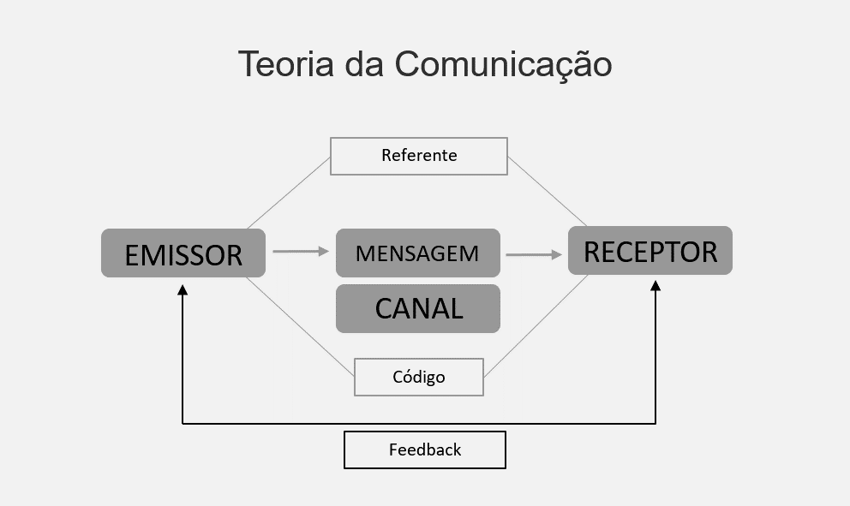
Elementos da Comunicação Efetiva
J
J
Código (forma usada para a transmissão da mensagem: linguagem oral, gestual)
Canal (meio pelo qual a mensagem é transmitida)

Slide 26
Não
Elementos da Comunicação Efetiva
J
K
?
“ruído”
Código (forma usada para a transmissão da mensagem: linguagem oral, gestual)
Canal (meio pelo qual a mensagem é transmitida)

Slide 27
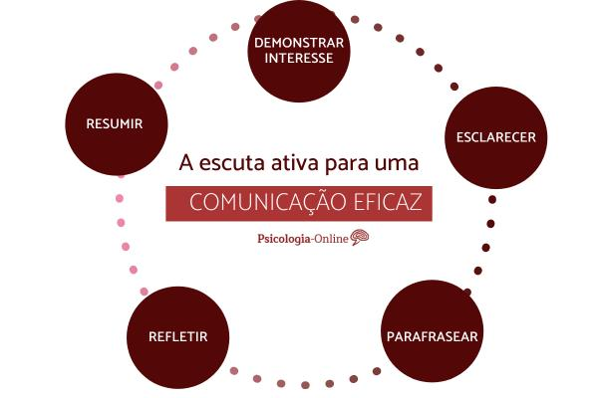
Importância da Escuta na Comunicação Efetiva

Slide 28
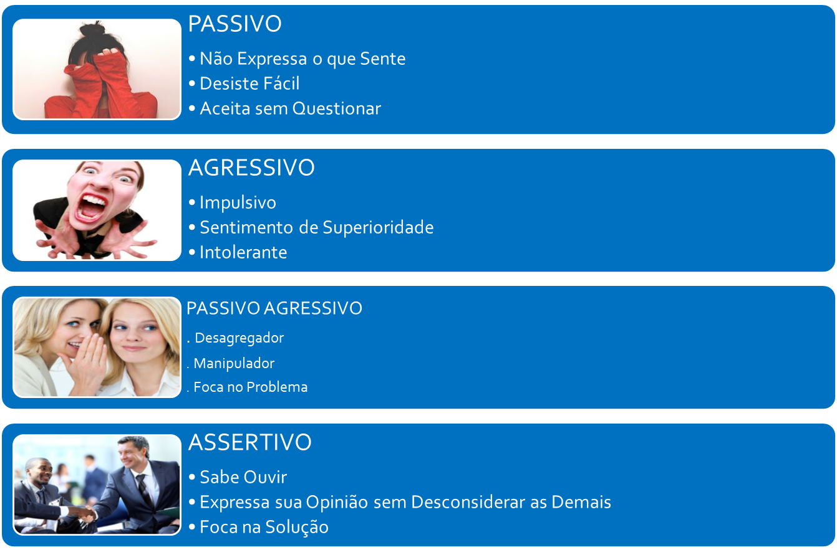
Tipos de Comunicadores…
Qual o seu?

Slide 29

Nem todas as conversas serão fáceis, mas necessárias…
Então, como conduzi-las?
Utilizando-se dos principios da Comunicação Não Violenta (CNV)
Mantendo o foco na Importância para que estas conversas aconteçam, por exemplo:
  Resolução de conflitos
  Oportunidade de crescimento
  “Construir pontes ao invés de muros”
Tendo o cuidado de:
  Se preparar e definir objetivos par a conversa;
  Descrever os fatos sem julgamentos ou criticas;
  Demonstre empatia, deixando claro que compreende o outro;
  Baixar as resistencias e se abrir a ouvir as perspectivas do outro;
  Utilizar-se de perguntas abertas, para estimular o diálogo;
  Deixar claro a intenção de resolver as questões, da melhor forma para todos, em vez do combate.
Fonte: Comunicação não violenta: Técnicas para aprimorar relacionamentos pessoais e profissionais,
Marshall B. Rosenberg, julho 2021 Editora Ágora.

Slide 30
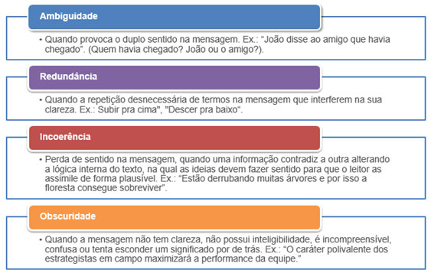
Consequências da má-comunicação…

Slide 31
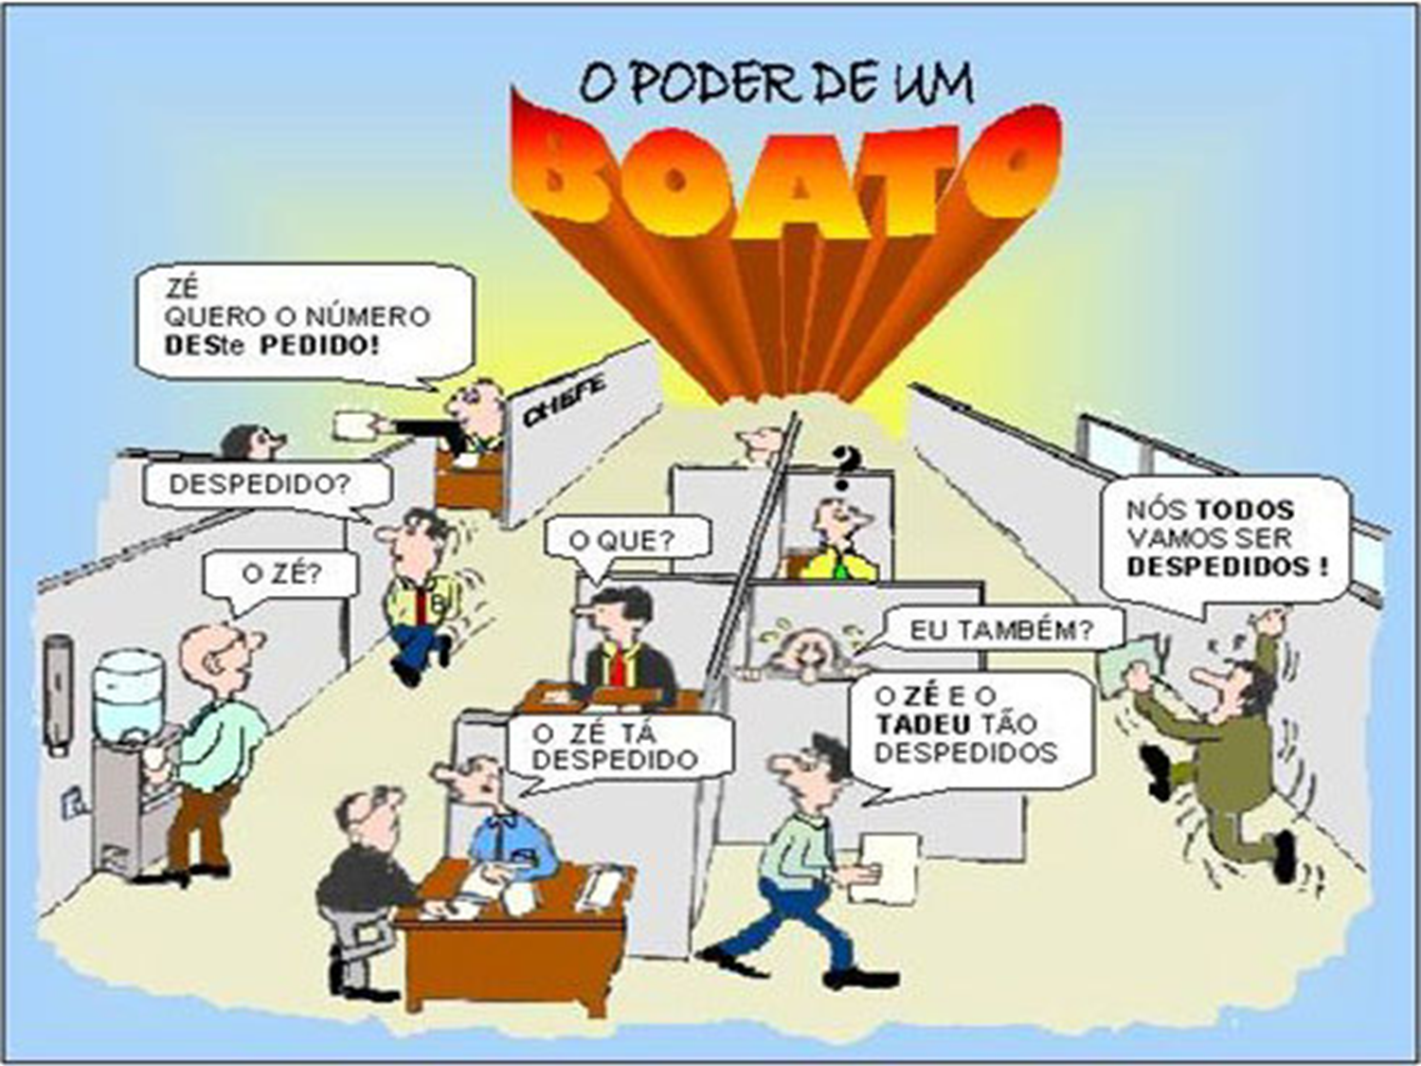
Onde tudo começa…

Slide 32
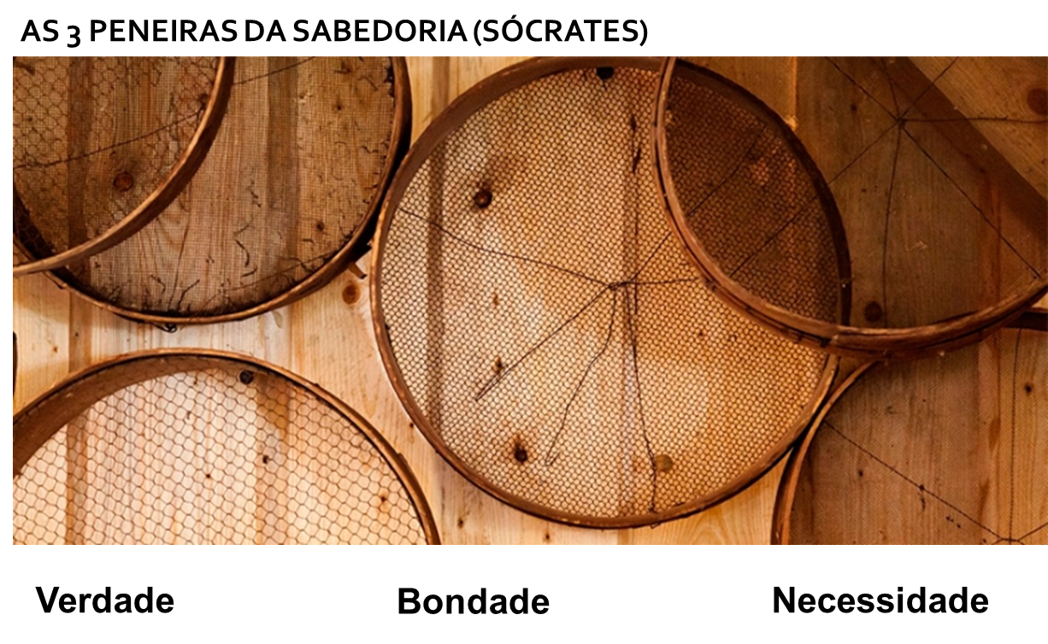

Slide 33
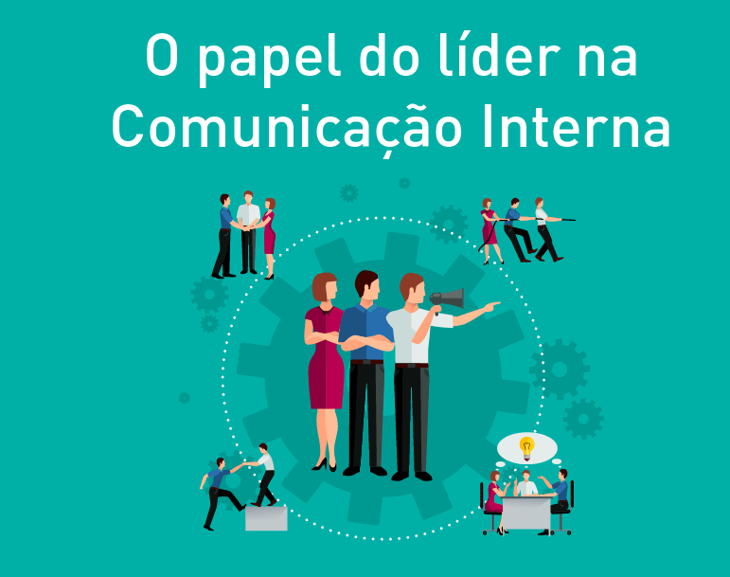
Para Concluir o tema…
Ampliação da visão sistêmica através do trabalho integrado: quanto mais as lideranças das diversas áreas se comunicam, mais alinhadas são as ações e melhores são os resultados.
No cascateamento de informações pertinentes para as equipes, de forma clara e efetiva, para que se façam cumprir as estratégias da empresa.
Fortalecer a cultura da empresa através da comunicação e prática dos valores da empresa, evidenciados através dos comportamentos praticados.

Slide 34
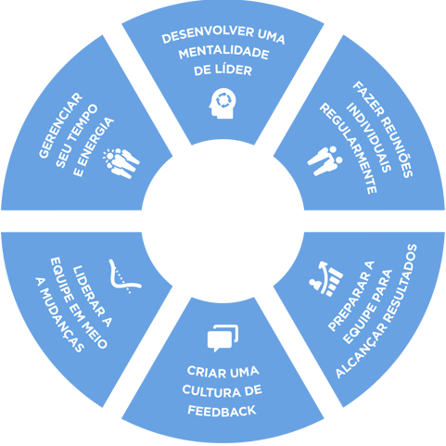
Habilidades e ferramentas básicas que todo gestor precisa
Notes:
Tomar nota no flip

Slide 35


Slide 36
Feedback como ferramenta de desenvolvimento da equipe
Perguntas para Reflexão:
O quanto você associa feedback com crítica ou algo desagradável?
O quanto você associa feedback com aprendizagem, progresso e desenvolvimento?
Você pede feedback?
Como você avalia a qualidade da sua performance?
Que critérios você gostaria de usar para sua avaliação ?
Quais qualidades você gostaria de ter?
A sua performance o(a) deixa completamente satisfeito(a)?

Slide 37

Feedback como ferramenta de desenvolvimento da equipe
O feedback gera reflexão, direciona a pessoa a refinar suas habilidades e/ou descobrir novos padrões.
Deve ser realizado:
  Com respeito e sem julgamento ou criticas
  De forma cuidadosa e com base em dados e fatos
  Relevante ao objetivo e orientado para o resultado
  Baseado no sensorial: vê, ouve e sente o outro
  Informação precisa: operacional/dados e fatos
  No tempo certo: imediato/assim que possível (informal)
  e durante o ciclo de feedback da empresa (formal)
  Focado na Ação: pequenos passos para melhoria
  Explorar o impacto/reação - individual e na equipe
Notes:
Falar da janela de Johari, se houver tempo – pontos cegos, demanda feedbacks para que possamos melhorar

Slide 38
A formula do Feedback e Melhores Práticas
Técnica do SCI =
Situação, Comportamento e Impacto
Situação | Comportamento | Impacto
Descrever a situação específica do comportamento observado, incluindo local, data e circunstâncias, para que seu liderado(a) se lembre e entenda o contexto | Descreva o comportamento específico de forma objetiva e evitando generalizações ou julgamentos. Isso evita que o receptor se sinta atacado | Compartilhe o impacto do comportamento descrito sobre seu liderado(a), conectando-o(a) à consequência, positiva ou negativa

Slide 39
A formula do Feedback e Melhores Práticas
Se corretivo, realiza-lo individualmente, não próximo a outras pessoas
Se positivo, pode ser feito em público, como forma de reconhecimento
Não critique a pessoa como um todo – se atenha aos fatos e fale de forma respeitosa, levando em consideração a intenção positiva em sua fala.
Assegure-se que sua comunicação foi clara e que foi compreendido corretamente: cheque perguntando como o outro pensa em colocar o que foi entendido em pratica.
Cheque se o avaliado assimilou a conversa de forma positiva, acordando plano de ação para melhoria
Posicionar-se como lider-coach/mentor, incentivando à reflexão e ação;
Conclua reforçando as qualidades da pessoa, para que saia da reunião em tom positivo e motivada.

Slide 40

Vamos praticar?!
Instruções:
Em trios, cada um pensará em uma situação que gostaria de ter dado um feedback, e não deu, ou deu, mas gostaria de pratica-la para melhorar sua técnica, para fazer melhor em um próxima vez. Caso não tenha liderados, lembre-se que o feedback pode ser aplicado para colegas e até seus próprios gestores.
Então, qual o feedback você daria para esta pessoa para conseguir um acordo e comprometimento para uma mudança de comportamento?
O trio rodará entre os papeis de dar, receber e observar o feedback,
até que todos tenham praticado.

Slide 41

Você sabe receber Feedback?
Reflita, para se preparar para futuros feedbacks:
Ouvir de maneira aberta;
Não leve para o lado pessoal ou como crítica;
Ouça atentamente e evite interromper o interlocutor;
Pergunte, mas não suponha ou interprete;
Peça exemplos, se não oferecidos;
Explorar o feedback de uma maneira curiosa e não defensiva
Não fique na defensiva e não se justifique;
Assuma compromissos para melhoria;
Explore o feedback de forma construtiva para uso de seu próprio desenvolvimento;
Celebre os feedbacks positivos e se empenhe para obter outros ;)

Slide 42
Diferença entre Feedback e Feedforward
O feedforward se concentra no futuro, o que conquistar e atingir, para começar a as ações pertinentes a partir de agora.
Com seus liderados:
Com você:
Incentivar seus liderados a refletir sobre o que querem atingir e o que precisam fazer para atingir tais resultados futuros;
Identificar o potencial de cada um de seus liderados e orientar, desafiar e leva-los à reflexão e ação, contando com seu apoio e direção;
Evitar comparações, criticas e julgamentos, pois cada pessoa tem seu tempo.
Em vez de se lamentar pelo que não deu certo no passado, identificar o que pode ser feito, para melhorar e ter mais sucesso da próxima vez;
Foque em sugestões para o futuro, não se criticando ou se atendo ao passado;
Busque ajuda e orientação de seu/sua líder;
Visualizar a ação, a conquista concreta, realizada, e aja para consegui-la!

Slide 43

Vamos praticar?!
Escolher um comportamento que gostariam de mudar
Descrever esse comportamento para sua dupla
Pedir duas sugestões que poderia ajudar a alcançar uma mudança no comportamento selecionado – e quando inverter, dar tais sugestões
Ouvir atentamente as sugestões
Agradecer as sugestões
Perguntar aos outros o que eles gostariam de mudar
Fornecer feedforward – duas sugestões destinadas a ajudá-los a mudar
Dizer: “Por nada” ou “disponha”, quando a pessoa agradecer suas sugestões.

Slide 44
Benefícios do Feedback e Feedforward
Desenvolvimento Contínuo: Melhora habilidades e promove o crescimento profissional.
Motivação e Engajamento: Reforça comportamentos positivos, aumentando a motivação.
Melhora no Desempenho: Contribui para produtividade e ajustes de comportamentos.
Alinhamento de Expectativas: Garante que todos trabalhem com metas claras.
Fortalecimento das Relações: Constrói confiança e comunicação efetiva.

Slide 45

Q&A

Slide 46
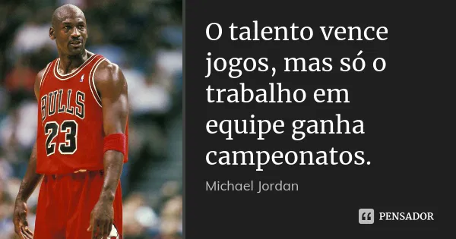
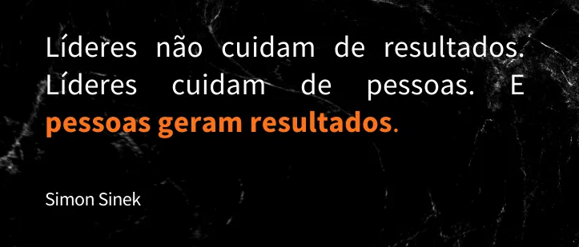
Para finalizar, vale lembrar:

Slide 47



Fico à disposição, para esclarecimento de dúvidas e para estabelecermos uma nova parceria de sucesso!
Elisa Guarido
Psicóloga e Consultora em Desenvolvimento
Humano e Organizacional
14 99728-8377 (Cel e WhatsApp)
OBRIGADA!

